Slide 1
Arcade Space Shooter
BTI7082 Projekt 1
Kevin Riesen, Ueli Bühler, Marco Müller

Slide 2
Inhalt
Organisation
Ausgangslage
Anforderungen
Lösungskonzept
Vorgehen
Fazit
Demo

Slide 3
Organisation
Kevin Riesen – Lead Entwickler
Marco Müller – Entwickler
Ueli Bühler - Entwickler

Slide 4
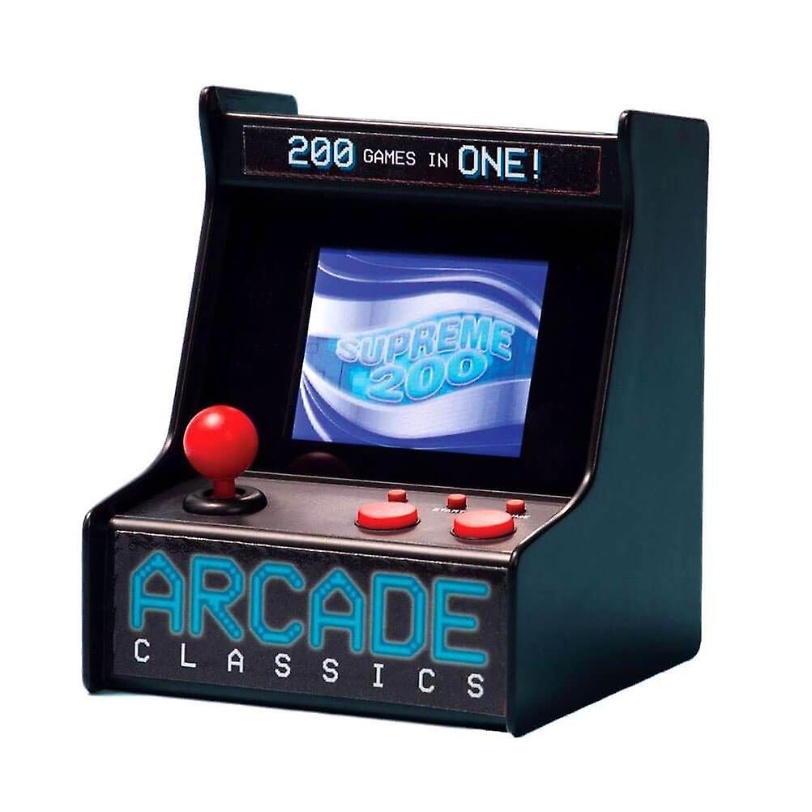
Ausgangslage
Keine Businessapplikation
Arcade Spiel mit modernem Touch
Unterhaltungswert
Neuentwicklung

Slide 5
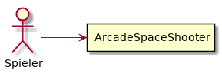
Anforderungen
Spieler <-> System
Raumschiff steuerbar
3D Spiel auf 2D Ebene
Waffe mit der Maus bedienen
Feinde und Asteroiden geben Schaden
Simples Level, welches gewinnbar ist
Im Prinzip ein riesiges Frontend

Slide 6
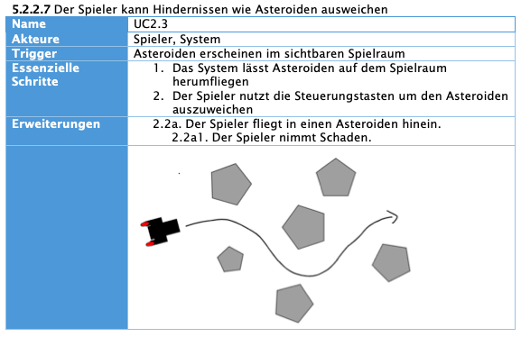
Use Case Asteroiden

Slide 7

Lösungskonzept
Umsetzung mit Unity in C#
Modular aufgebaut
Offline spielbar
Mit wenigen Klicks installiert

Slide 8
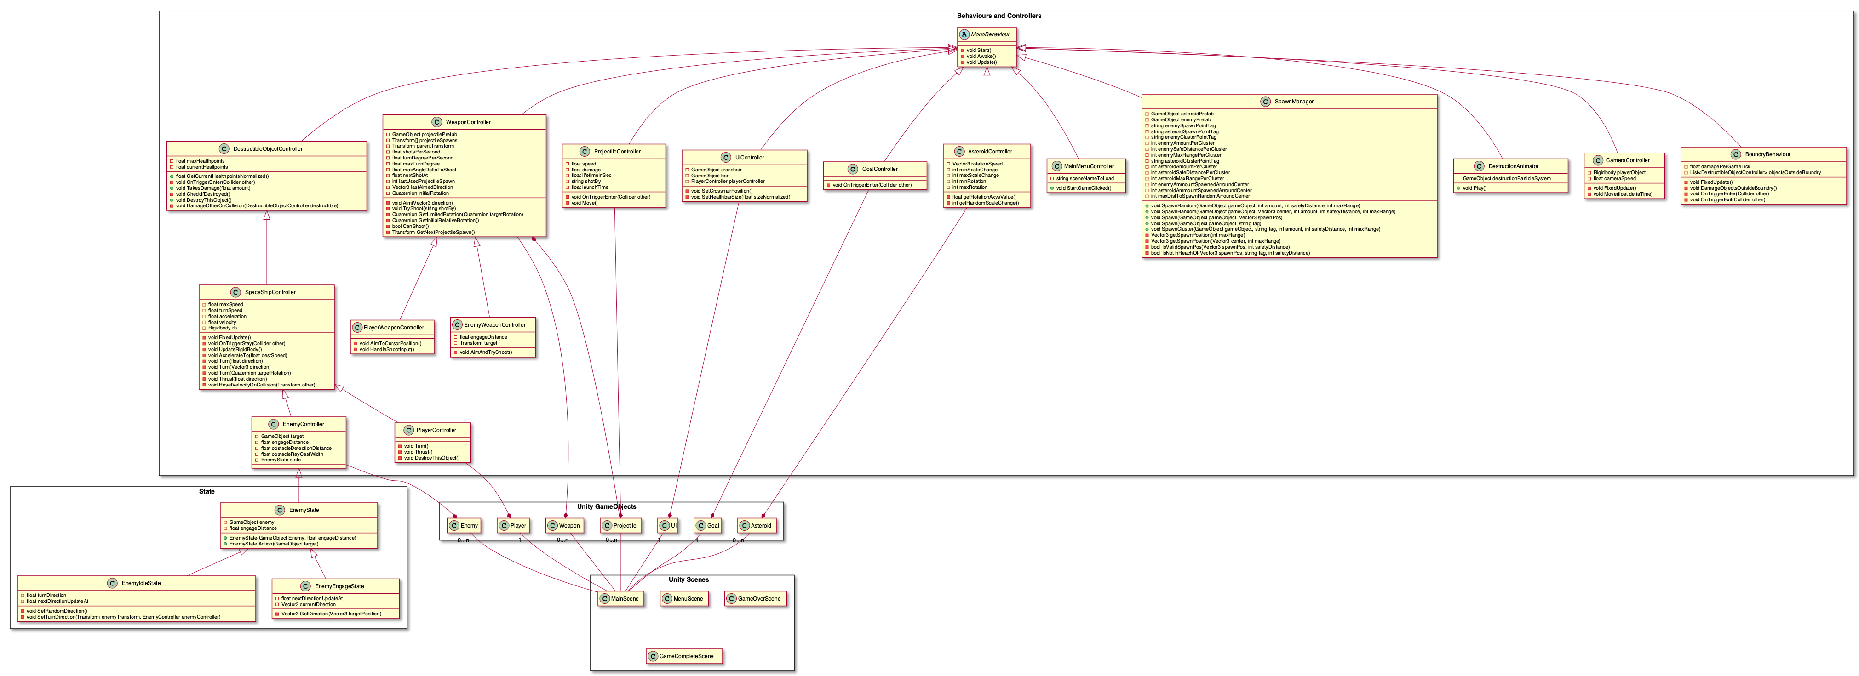
Model

Slide 9
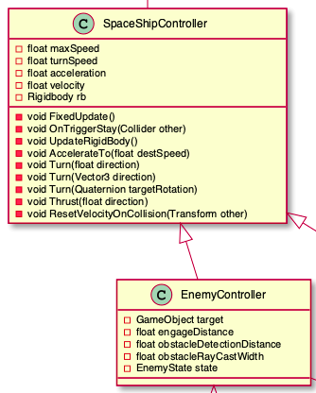
Spaceship Controller

Slide 10
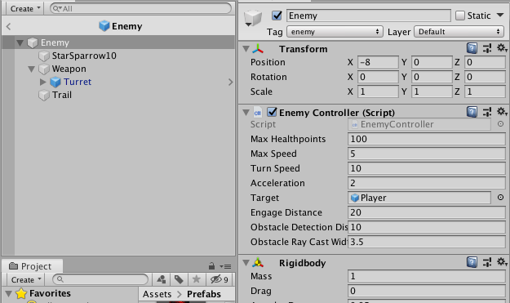
Enemy

Slide 11
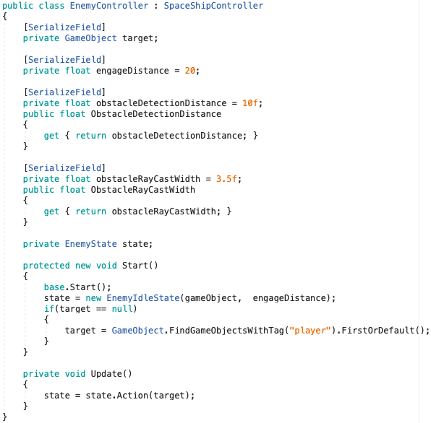

Slide 12
Vorgehen
Knowhow Aufbau
Iterative Entwicklung nach Kanban
Priorisierung
Technische Umsetzung im Vordergrund
Gameplay-Elemente werden einfach gehalten
Graphische Elemente verbessern das Design

Slide 13
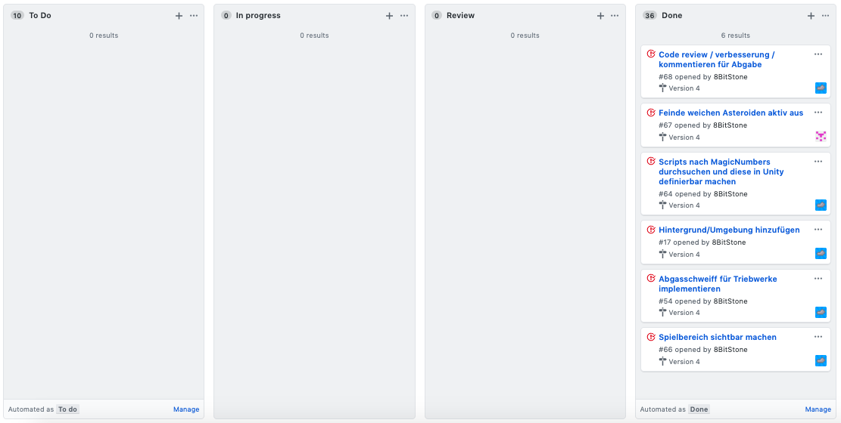
Sprint 3

Slide 14
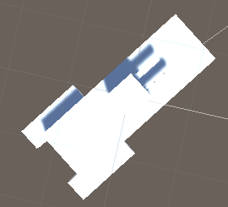
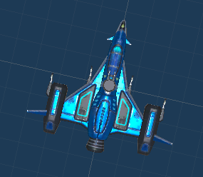
Entwicklung des Players

Slide 15
Herausforderungen
Grosse Menge alte Tutorials
Umdenken – Keine Businessapplikation
Mathematische Herausforderungen
Vektoren
Quaternions (Rotationen)
3D Umgebung

Slide 16
Lessons learned
Unity sehr praktisches Framework
Projektmanagement in Github
3D - 2D hohe Komplexitität

Slide 17
Wie weiter?
Multiplayer
Online
Erweiterungen für das Raumschiff
Menu mit Shop
Mikrotransaktionen

Slide 18
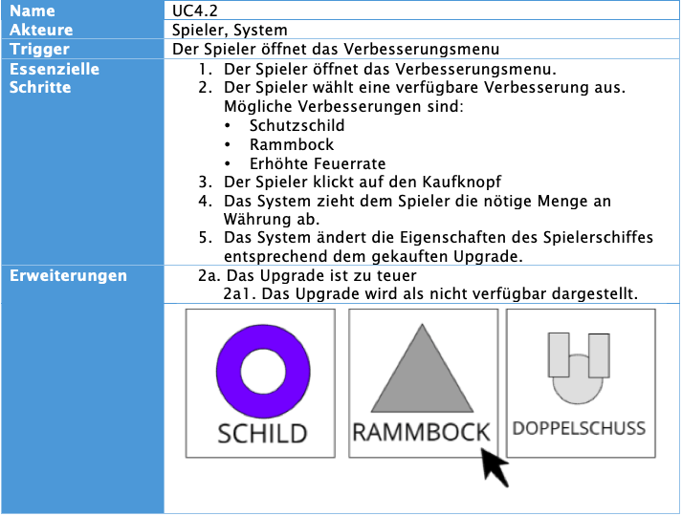
Ein möglicher Shop

Slide 19
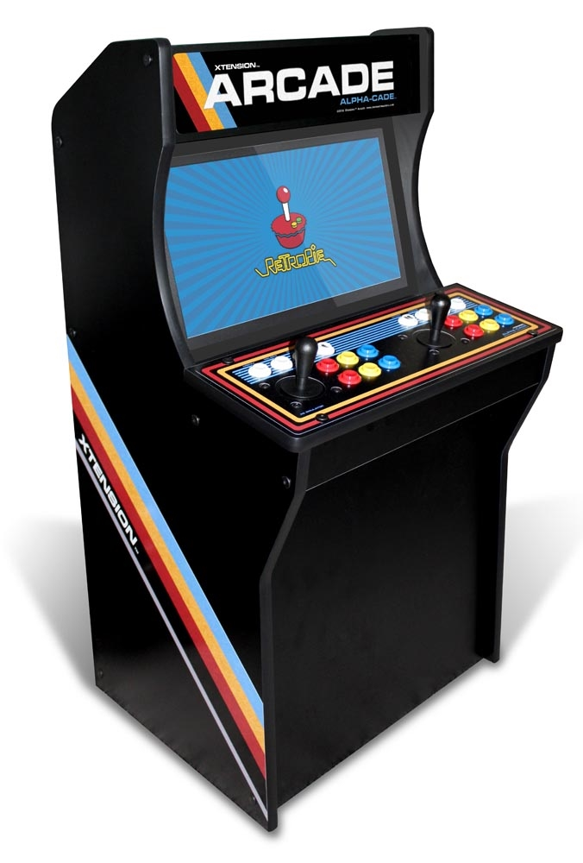
Demo

